Slide 1

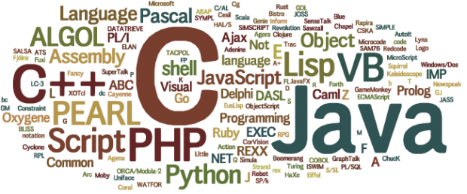

Welcome to
Laboratorium Dasar
Fakultas Ilmu Komputer
Selamat Datang
Pertemuan ke - 1
Mata Kuliah : Dasar Pemrograman

Slide 2
Teknis dan Tata tertib di Labdas FIK
Kegiatan selama praktikum

Slide 3
Register ke Webmaster
Registrasi akun
Silahkan buka web browsernya.
Masuk ke halaman Webmaster.
Lakukan Registrasi.
Isi datanya sesuai dengan data pribadi masing-masing.
Pilih kelompok dan pilih PJ asisten.
Untuk mengetahui siapa PJ nya bisa dicari di halaman PJ .
Gunakan fitur CTRL + F untuk mencari NIM-masing masing.
Jika sudah , Finish lalu login seperti biasa .

Slide 4

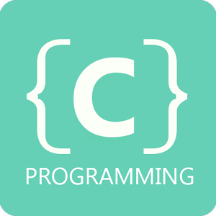
Pengenalan Bahasa C dan Tools : Code Block.
It’s coding time !! :D

Slide 5
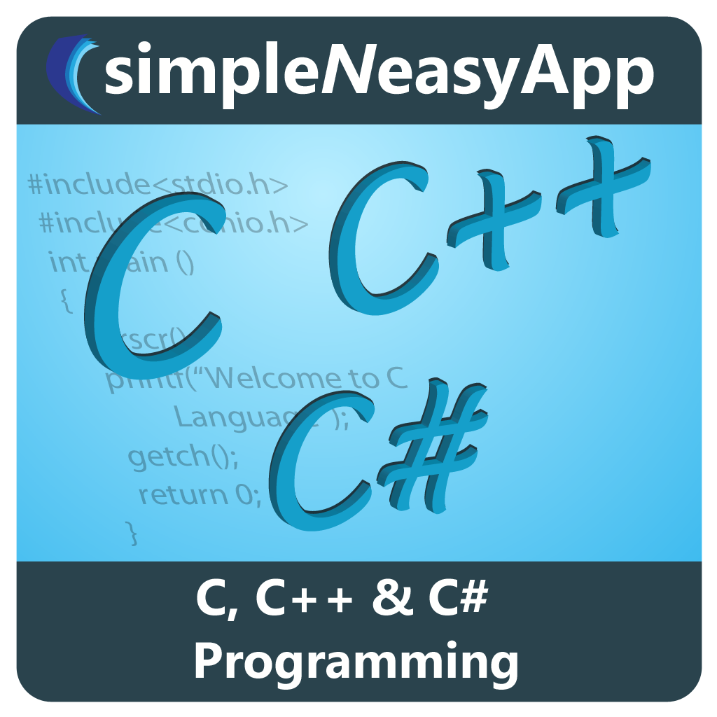
Apakah Bahasa C itu ?
Merupakan salah satu Bahasa pemrograman
Digunakan untuk berkomunikasi dengan computer untuk melakukan perintah tertentu.
Biasanya digunakan juga untuk membuat sebuah aplikasi (perangkat lunak).
Pengenalan Bahasa C
NB : Selama 1 semester ini aplikasi yang akan kita buat adalah berbasis “console” atau “command prompt”.

Slide 6
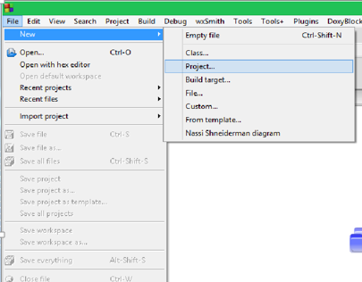
Membuat Projek Baru - 1
Pada menubar klik File.
Pilih New .
New Project.
Bikin projek baru

Slide 7
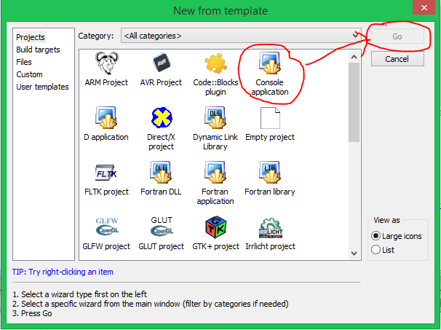
Membuat Projek Baru - 2
Pilih Console Application.
Kemudian klik “Go”.
Pilih lingkungan aplikasinya

Slide 8
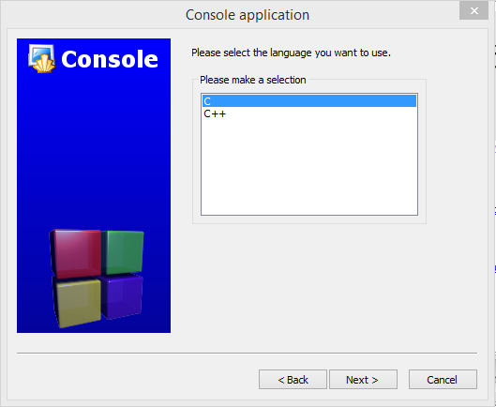
Membuat Projek Baru - 3
Karena topik nya Bahasa C , pilih yang C ya .
Kemudian Next.
Pilih Bahasa pemrogramannya

Slide 9
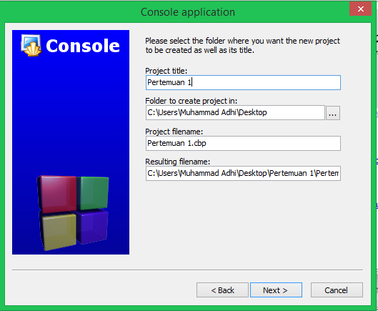
Membuat Projek Baru - 4
Pilih direktori projeknya dulu.
Supaya mudah , letakan di desktop saja.
Kemudian isi nama projeknya.
Next.
Pastikan menentukan direktorinya dulu ya.

Slide 10
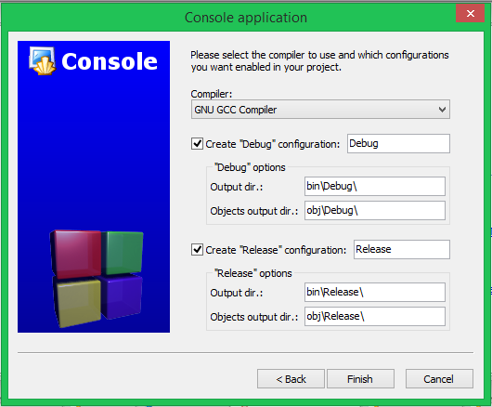
Membuat Projek Baru - 5
Untuk tahap ini langsung di next aja , tidak ada yang perlu diubah.
Finish !!

Slide 11
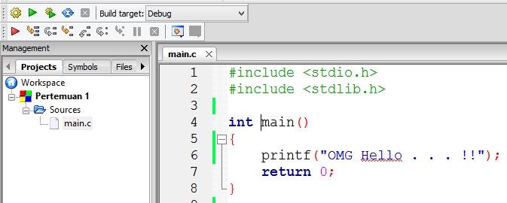
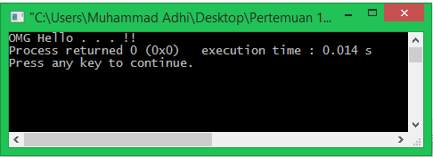
Tampilan Halaman Awal
Perintah
Eksekusi
Editor
Project Tree
Tekan F9 untuk menjalankan
Outputnya

Slide 12
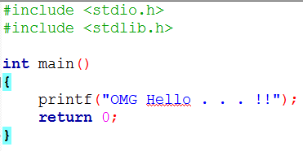
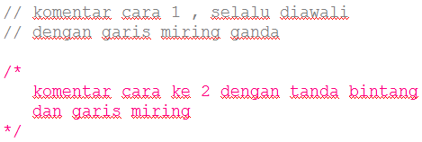
Struktur dasar Bahasa C
Konsep ini dipahami ya
Library / Pustaka : digunakan untuk memanggil daftar fungsi / perintah yang sudah tersedia. Contoh : fungsi Pangkat.
Main program : digunakan untuk mengeksekusi segala perintah kode yang diketikan , bagian ini seperti motor penggerak utama dalam sebuah program.
Code area : bagian ini merupakan kumpulan kode / perintah yang diketikan pada editor , selalu berada di dalam kurung kurawal dan diakhiri dengan titik-koma
Komentar
Komentar digunakan untuk memberi catatan pada kode , komentar tidak akan dieksekusi , dengan kata lain diabaikan
> Cara 1 : dengan memberi garis miring ganda //
> Cara 2 : diapit oleh tanda /* komentar */
Contoh Kodenya
Return 0 : menandakan
akhir dari program

Slide 13


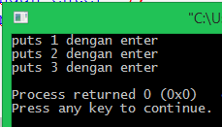

Lebih dekat fungsi output.
Konsep ini dipahami ya
Fungsi output dalam Bahasa C digunakan untuk menampilkan sebuah teks , teks berformat angka , karakter , dll pada console / command prompt . Teks tersebut selalu diapit oleh kutip ganda di awal dan di akhir . Yang digunakan pada umumnya yaitu :
printf : digunakan untuk menampilkan teks berformat dengan angka / karakter.
puts : digunakan khusus untuk tipe data teks biasa dengan enter 1 di akhir.
Atribut :
\n : digunakan untuk memberikan enter 1 kali.
\t : digunakan untuk memberikan spasi / tab.
NB : atribut tersebut biasanya diletakan sebelum tanda kutip akhir . . . ~

Slide 14
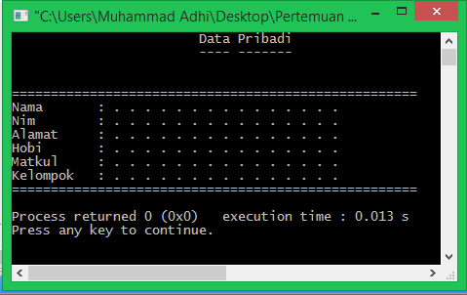
Latihan fungsi Output.
Sebagai latihan ouput , silahkan buat data pribadi seperti gambar di samping ya.
Gunakan kombinasi puts dan printf , serta atribut \n dan \t.

Slide 15


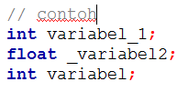
Variabel dan tipe data - 1
Variabel merupakan wadah penampung sebuah nilai , bisa berupa angka , karakter dan teks.
Setiap variable mempunyai ukuran / kapasitas dan jenis data yang beda-beda
Perhatikan struktur dan format penamaan variabelnya
Aturan penamaan Variabel,
Tentukan dulu tipe datanya.
Tidak boleh ada spasi.
Awali dengan huruf atau garis bawah _
Gunakan kombinasi huruf dan angka atau huruf saja gak papa.

Slide 16



Variabel dan tipe data - 2
Int (integer) : tipe data untuk menampung bilangan bulat. Tidak mengandung nilai pecahan , misalnya angka = 3
Contoh penulisan dalam variable :
float (pecahan) : tipe data untuk menampung bilangan pecahan. Biasanya ditandai dengan adanya koma , misalnya phi = 3.14.
Contoh penulisan dalam variable :
Nama variable selalu diikuti tipe datanya.

Slide 17
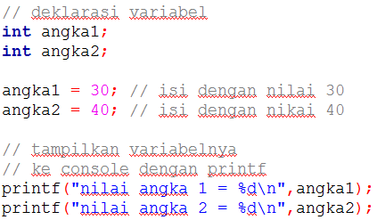
Menampilkan Variabel (Integer)
Untuk menampilkan variable ke console gunakan printf , dengan atribut prefix “%d” , diikuti oleh variable yang akan dimunculkan.
Prefix %d (decimal), untuk menampilkan tipe data int
Diikuti oleh variable yang akan ditampilkan
Deklarasi , pengisian dan output variable.
Integer (bilangan bulat)

Slide 18
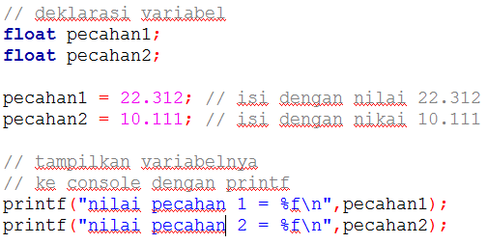
Menampilkan Variabel (Float)
Untuk menampilkan variable ke console gunakan printf , dengan atribut prefix “%f” , diikuti oleh variable yang akan dimunculkan.
Prefix %f (float), untuk menampilkan tipe data float
Diikuti oleh variable yang akan ditampilkan.
Deklarasi , pengisian dan output variable.
Float (bilangan pecahan)

Slide 19
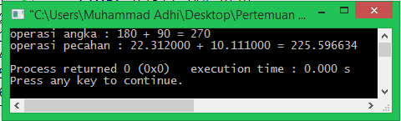
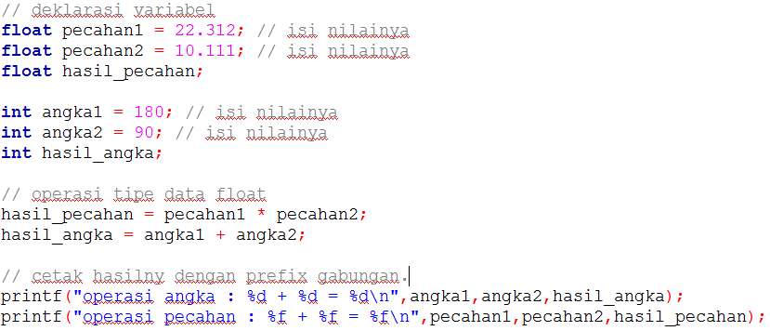
Operasi variable dan Output hasilnya dengan prefix gabungan
Setiap variable yang didefinisikan dapat dilakukan operasi matematis , yaitu penjumlahan , pengurangan , perkalian dll. Contohnya :
Perhatikan struktur format printf dengan prefixnya yaa . . .

Slide 20
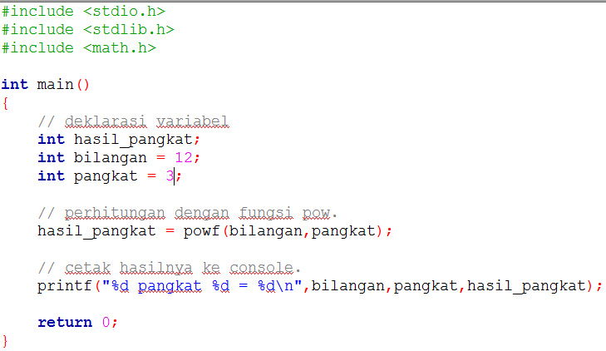
Lebih dekat dengan Pustaka / Library
Untuk contoh kali ini kita akan mencoba menggunakan library “math.h” , yang berfungsi sebagai perhitungan yang berkaitan dengan matematis.Cotnhonya fungsi pangkat dengan menggunakan fungsi “powf”.
Library / pustaka tambahan
Perhatikan struktur penulisan fungsi pow nya yaa.

Slide 21
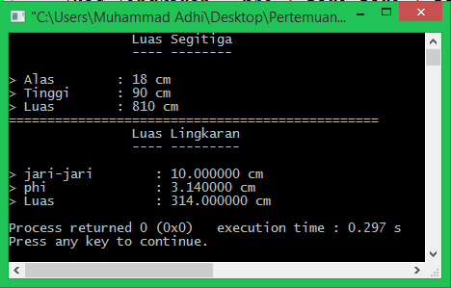
Latihan Variabel dan Tipe Data
Sebagai latihan supaya lebih paham silahkan buat program sederhana untuk menghitung Luas bangun datar seperti Lingkaran , segitiga , persegi dll
Kemudian buat tampilan outputnya lengkap dengan variable nya.
Contoh seperti pada gambar di samping

Slide 22
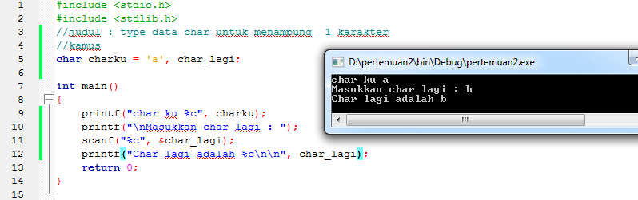
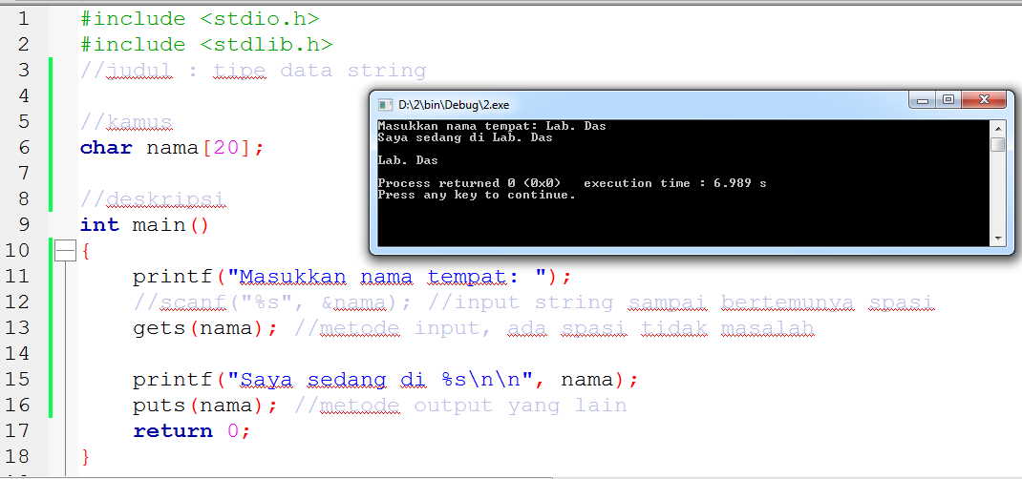
Tipe data #2
Char : tipe data untuk
menampung 1 karakter
String : tipe data untuk
menampung beberapa karakter.

Slide 23
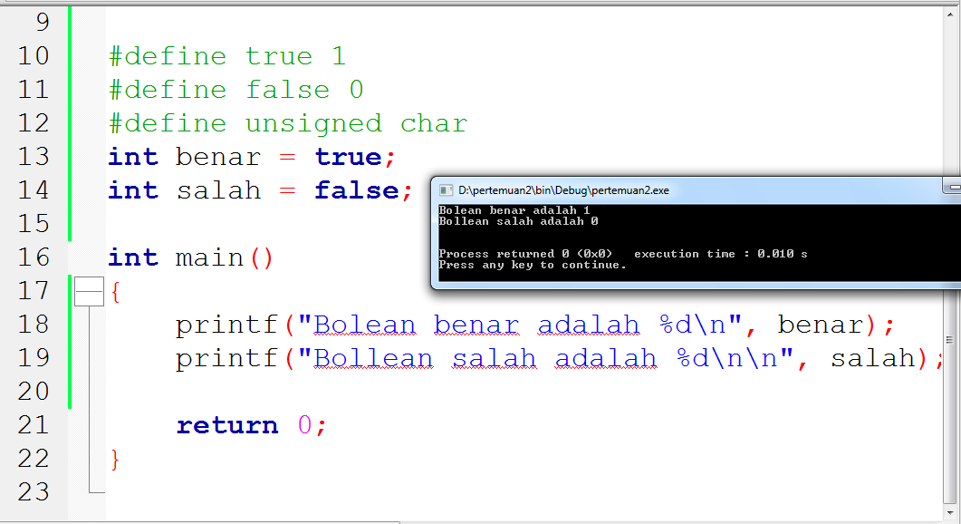
Tipe data #3
Bolean : tipe data yang mencakup True(1) atau False(0)

Slide 24
Kesimpulan
Kesimpulan Minggu ini :
Pengenalan Bahasa C
Output ke console (printf dan puts).
Tipe data dan Variabel.
Menampilkan variable dengan printf dan prefix
Untuk pertemuan minggu ini sekian dulu yaa ^^
Silahkan dipelajari lagi.

Slide 25
Taraaaaaa, tugas minggu depan
Buka CD Daspro – Materi Praktikum – Materi Problem
Tugas denga judul Problem PDP 1.pdf
Minggu depan membawa
Codingan dari PDP 1 upload di webmaster
Kertas folio berisi jumlah kompilasi, kesalahan, dan hasil output seperti petunjuk halaman pertama

